Slide 1

17-11-2020

Slide 2
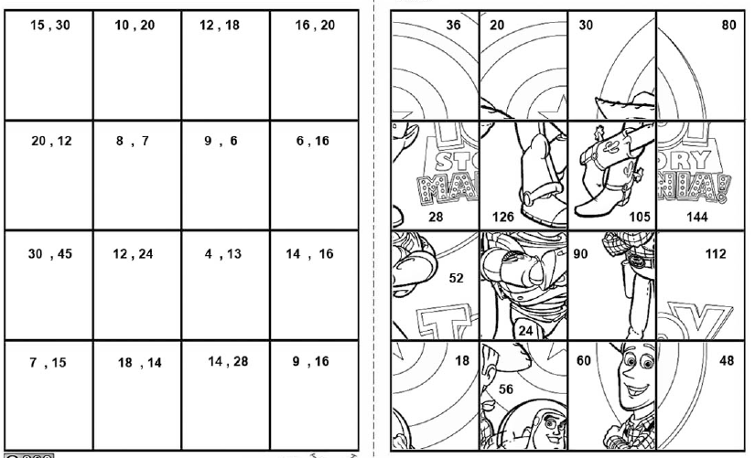
Halla el mcm de estos números:
M (15)= 15, 30, 45
M (30)= 30, 60
Mcm= 30

Slide 3
Halla el mcm de estos números:
Buscamos el número correcto, lo recortamos y lo pegamos en la casilla adecuada:
Mcm= 30

Slide 4
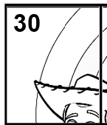
Halla el mcm de estos números:
Buscamos el número correcto, lo recortamos y lo pegamos en la casilla adecuada:

